Slide 1
Aлгоритмы планирования радиоресурсов для методов неортогонального доступа к каналу
Подготовила:
Румянцева Екатерина
Руководитель проекта:
Хоров Евгений Михайлович
Москва, 2018

Slide 2
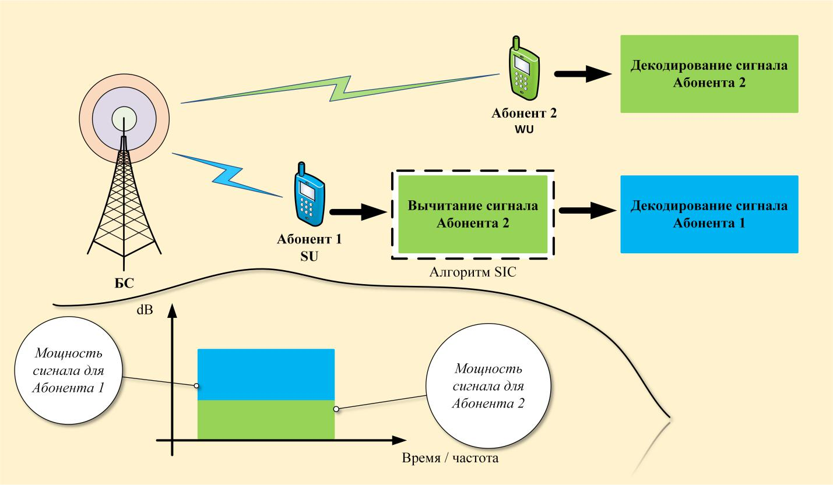
Департамент прикладной математики
NOMA

Slide 3
Департамент прикладной математики
Постановка задачи
Разработать алгоритм, максимизирующий заданную функцию полезности, в качестве которой могут выступать:
Среднегеометрическая пропускная способность
Среднегеометрическая скорость загрузки

Slide 4
Департамент прикладной математики
Актуальность поставленной задачи
Разработанный алгоритм может использоваться в сотовых сетях пятого поколения (5G)
Алгоритм позволит улучшить качество обслуживания абонентов сотовой сети

Slide 5
Департамент прикладной математики
Результат проекта
Алгоритм распределения ресурсных блоков между пользователями, реализованный на С++

Slide 6
Департамент прикладной математики
План работы
Построение математической модели планировщика
Реализация планировщика на языке С++
Тестирование модели
Статья на конференцию IEEE (например, IEEE Globecom, IEEE ICCC)

Slide 7
Департамент прикладной математики
Команда. Распределение ролей
Хоров Евгений Михайлович – руководитель проекта
Румянцева Екатерина – разработчик, исследователь

Slide 8
Спасибо за внимание

